Slide 1
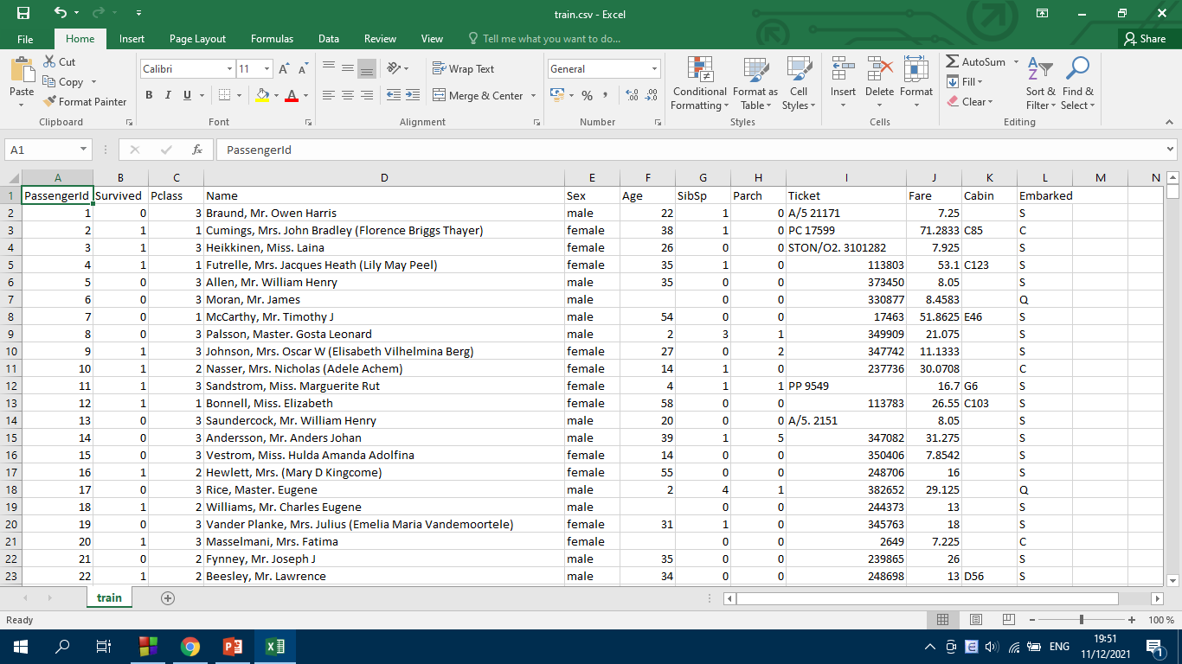

Slide 3
Nam giới chiếm nhiều hơn nữ giới (64% so với 36%)
Tỉ lệ sống sót của nữ giới cao hơn hẳn nam giới (74% so với 18%)

Slide 4
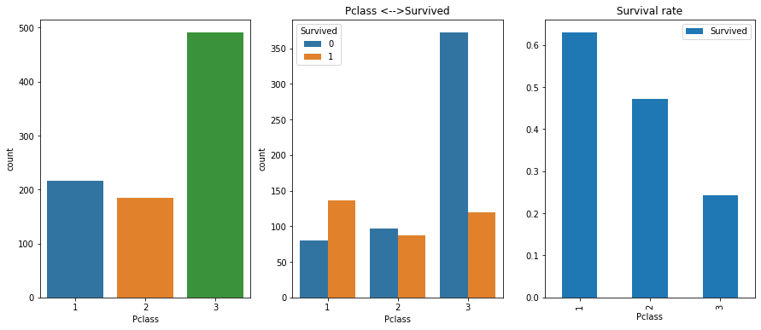
Thứ tự được ưu tiên là 1>2>3. Tỉ lệ sống sót giảm dần theo độ ưu tiên

Slide 5
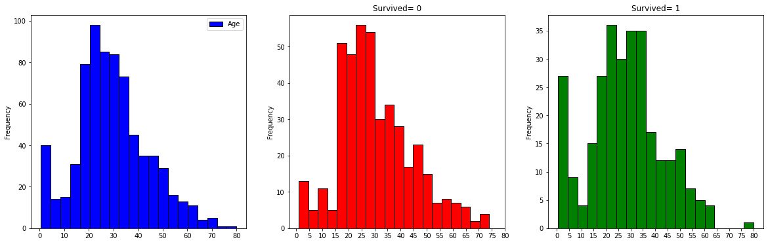
Tỷ lệ sống sót của lứa tuổi trẻ em cao. Nhóm người trưởng thành có tỉ lệ sống sót thấp hơn.
Nhóm người gia có tỉ lệ sống sót thấp
Khi xảy ra thảm họa, phụ nữ, trẻ em và người già sẽ được ưu tiên thoát hiểm. Điều này đúng cho tỉ lệ sống sót của phụ nữ và trẻ em, nhưng lại không đúng cho nhóm người già
Phỏng đoán nguyên nhân sau khi tra cứu trên mạng: Đa số người già chết do không
chịu được sự giảm thân nhiệt trong nước ở -2 độ C

Slide 6
Thuộc tính Embarked có ảnh hưởng đến tỉ lệ sống sót hay không?
Tỉ lệ sống sót của người đi từ cảng C cao hơn rất nhiều so với 2 cảng còn lại
Có một số tương tác giữa thuộc tính Embarked và thuộc tính Sex, Pclass. Có thể tham khảo ở đây:
https://hadrien-lcrx.github.io/notebooks/Titanic_Survival_Analysis.html

Slide 7
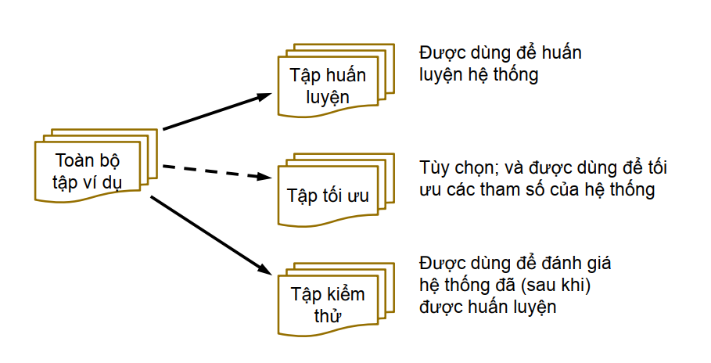

Slide 8
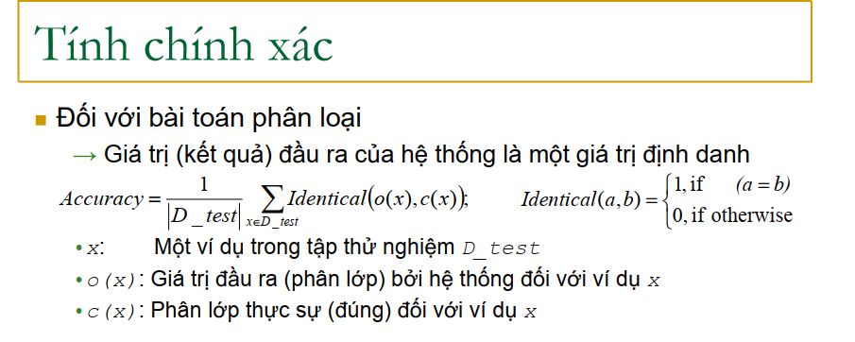
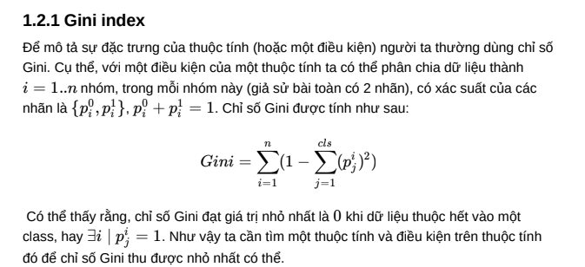

Slide 9
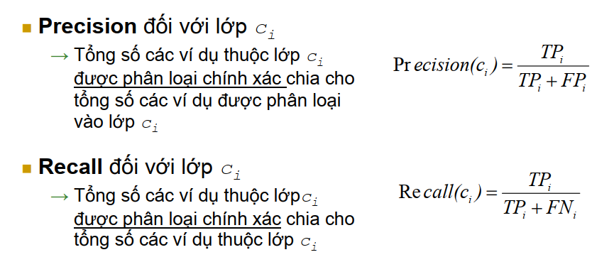
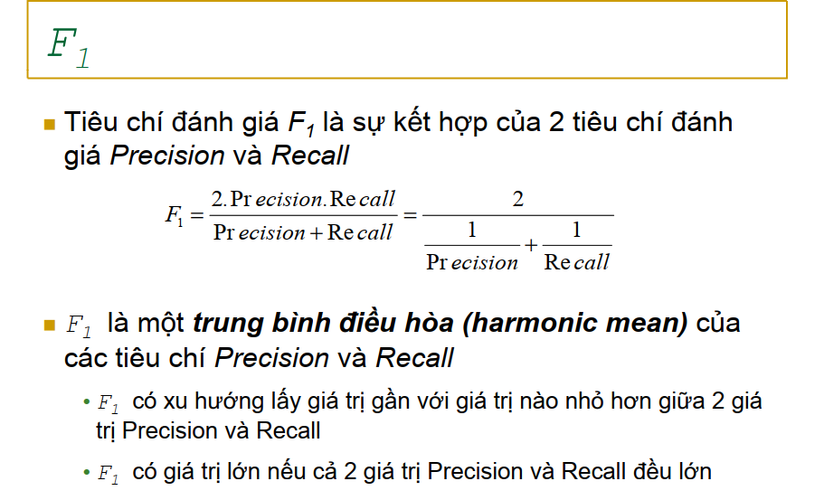

Slide 10
Hyperparameter Search

Slide 11
Random forrest
Rừng sẽ gồm 80 cây, mỗi cây được tạo ra bằng cách:
- Random các Data sử dụng
- Random các thuộc tính sử dụng
- Lấy cây tốt nhất tạo được qua Hyperparameter Search trên tập dữ liệu tạo từ 2 bước trên
Nhãn dự đoán cho mỗi dữ liệu là nhãn được dự đoán nhiều nhất bởi 80 cây trên.

Slide 12
Xử lý missing data:
- Đối với thuộc tính Age: Qua kiểm tra, nhận thấy phần lớn những người bị mất thuộc tính này có danh xưng trong tên là Mr, Mrs và Master => Dự đoán tuổi của những người này sẽ thuộc nhóm trưởng thành hoặc già => Random một trong 2 nhóm.
- Đối với thuộc tính Embarked: Random thuộc tính cho 2 người thị thiếu.

Slide 13
